Slide 2
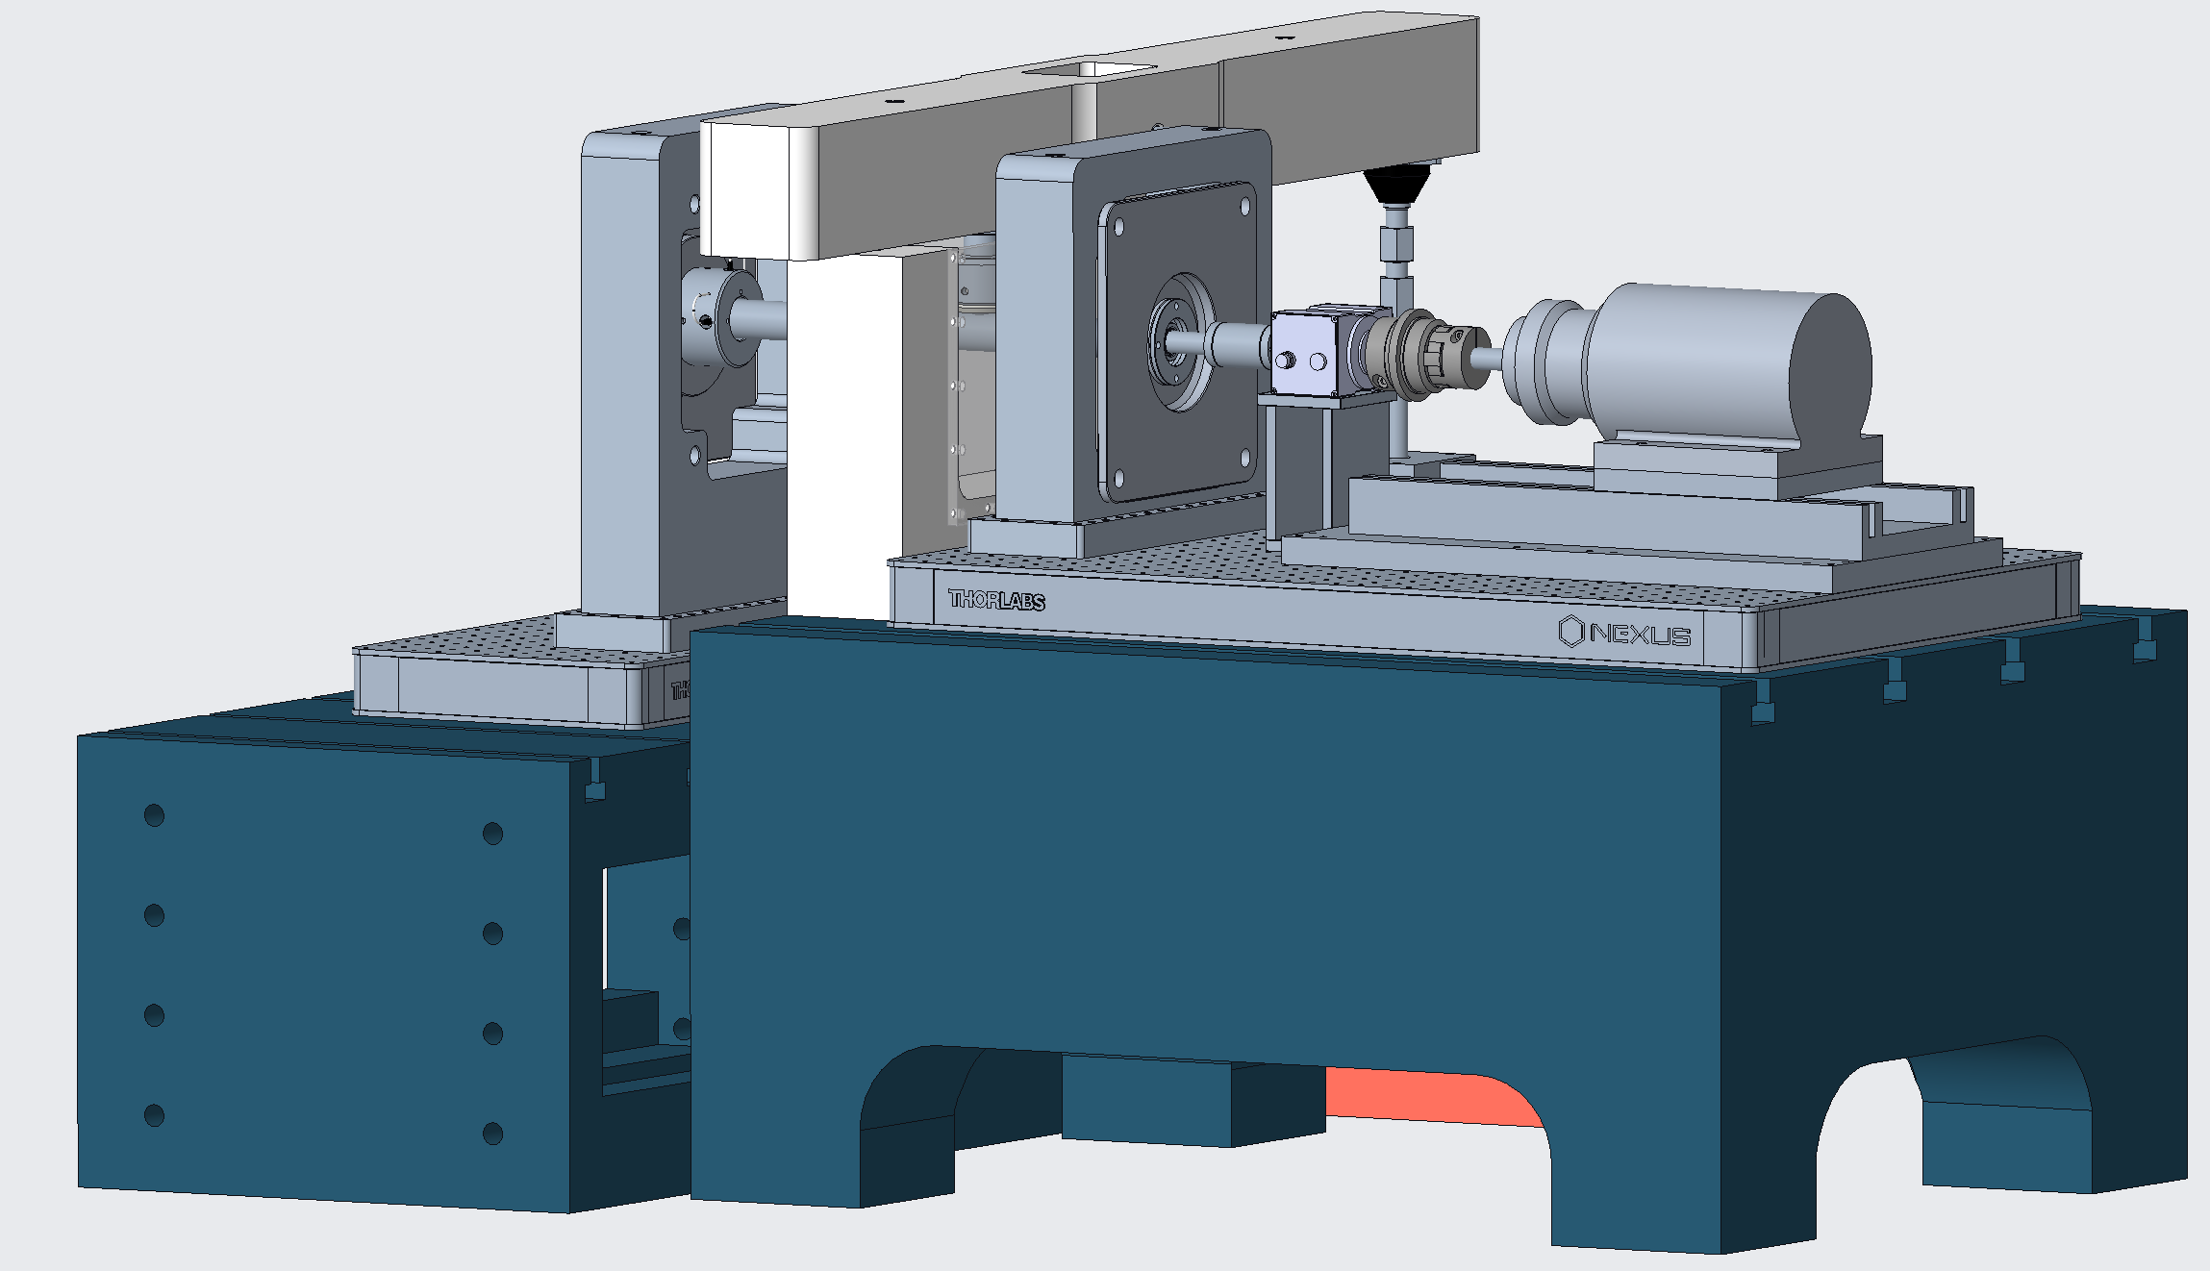
(3)
(2)
(4)
(1)

Slide 3
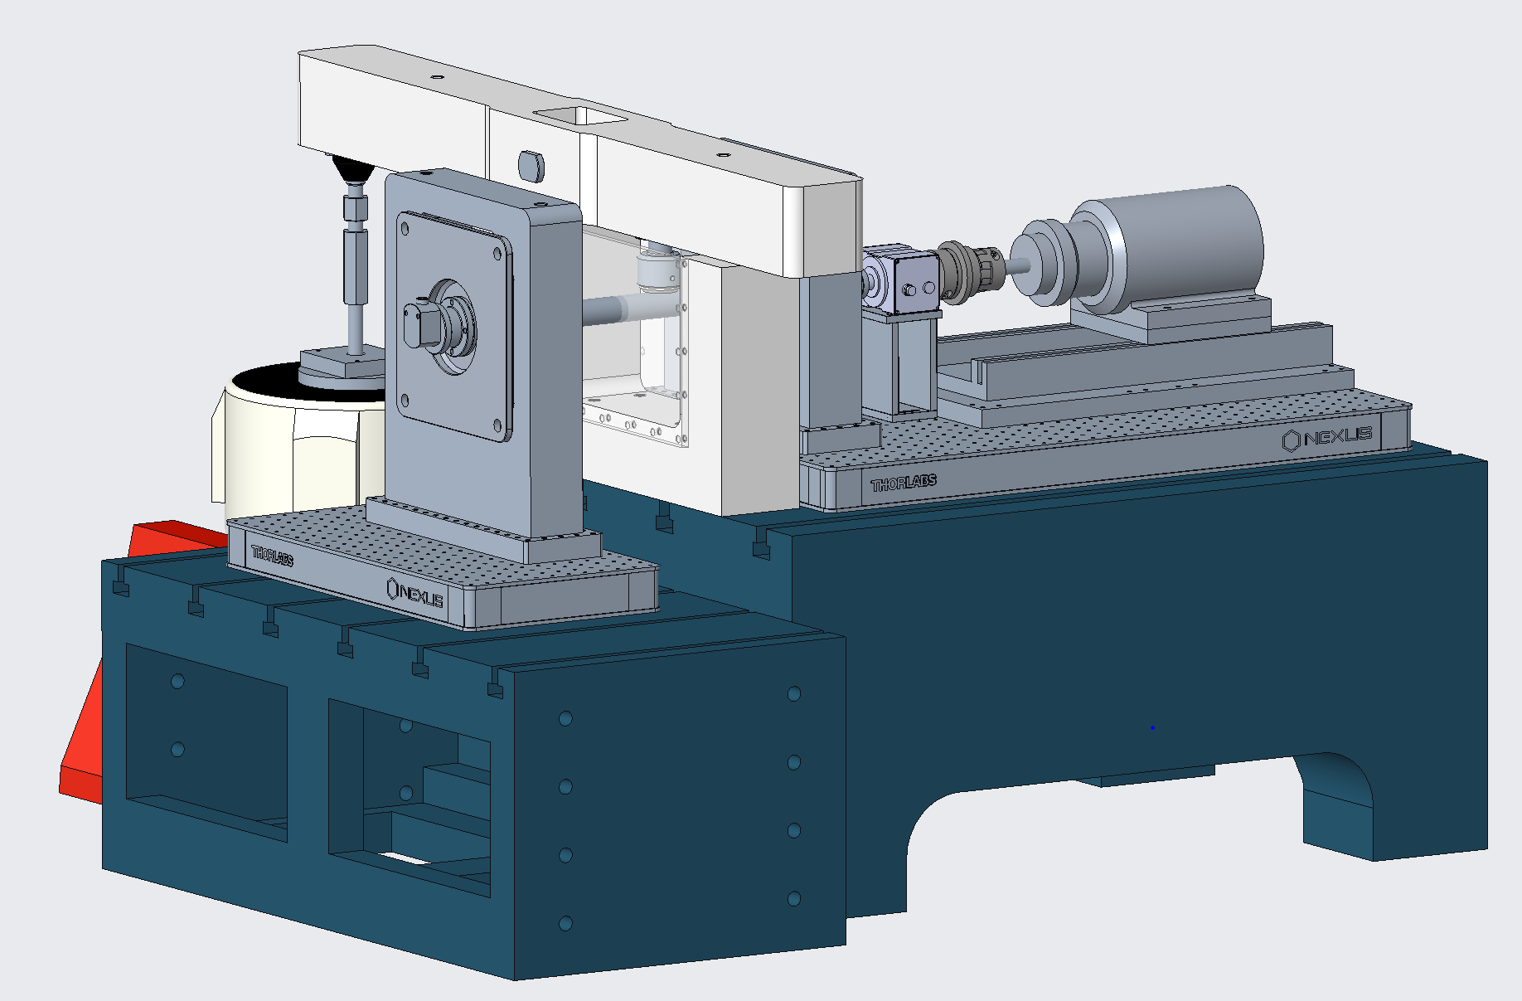
(7)
(5)
(6)

Slide 4
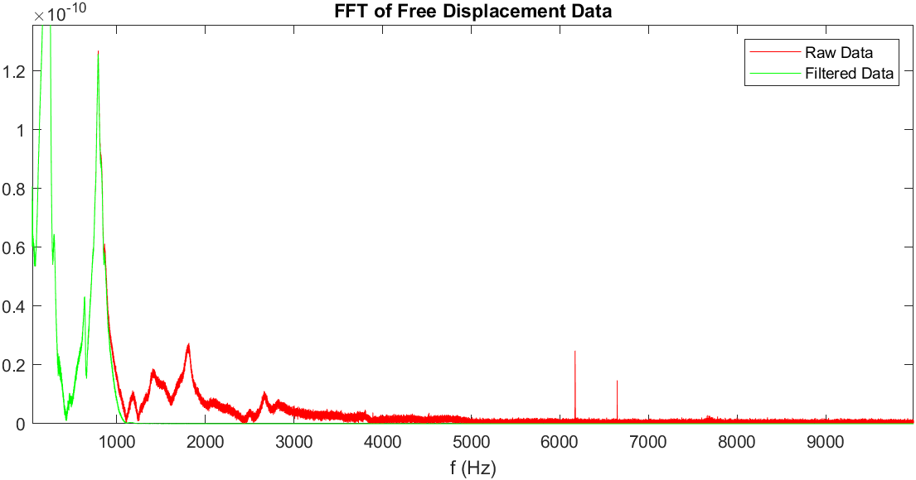
Amplitude (m)
Frequency (Hz)

Slide 5
